Slide 1

Функция И
=И(Логическое_значение1; [Логическое_значение1];…)
Функция и возвращает значение TRUE, если все аргументы принимают значение ИСТИНА и возвращает значение ЛОЖЬ, если один или несколько аргументов получается значение ЛОЖЬ.
Обычно функция И используется для расширения возможностей других функций, выполняющих логическую проверку. Использование функции И в качестве аргумента лог_выражение функции ЕСЛИ позволяет проверять несколько различных условий вместо одного.

Slide 2
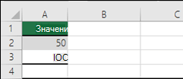
Функция И
Формула | Описание | Результат
=И(A2>1;A2<100) | число в ячейке A2 больше 1 ИЛИ меньше 100 | ИСТИНА

Slide 3
Функция ИЛИ
=ИЛИ(Логическое_значение1; [Логическое_значение1];…)
Функция ИЛИ возвращает значение ИСТИНА, если в результате вычисления хотя бы одного из ее аргументов получается значение ИСТИНА, и значение ЛОЖЬ, если в результате вычисления всех ее аргументов получается значение ЛОЖЬ.
Обычно функция ИЛИ используется для расширения возможностей других функций, выполняющих логическую проверку. Использование функции ИЛИ в качестве аргумента "лог_выражение" функции ЕСЛИ позволяет проверять несколько различных условий вместо одного.

Slide 4
Функция ИЛИ
Формула | Описание | Результат
=ИЛИ(A2>1;A2<100) | число в ячейке A2 больше 1 ИЛИ меньше 100 | ИСТИНА

Slide 5
Функция НЕ
=НЕ(Логическое_значение)
Функция НЕ меняет значение своего аргумента на обратное.
Обычно функция НЕ используется для расширения возможностей других функций, выполняющих логическую проверку. Использование функции НЕ в качестве аргумента "лог_выражение" функции ЕСЛИ позволяет проверять несколько различных условий вместо одного.

Slide 6
Функция НЕ
Формула | Описание | Результат
=НЕ(A2>100) | A2 НЕ больше 100 | ИСТИНА

Slide 7
Функция ЕСЛИ
=ЕСЛИ(Логическое_выражение;[Значение_если_истина];[Значение_если_ложь])
где,
Логическое_выражение - это выражение состоящее из состоящее из значений и знака сравнения между ними;
[Значение_если_истина] - результат операции, если значение выражения истинно;
[Значение_если_ложь] - результат операции, если значение выражение ложно.

Slide 8
Логические выражения используются для записи условий, в которых сравниваются числа, функции, формулы, текстовые или логические значения. Любое логическое выражение должно содержать по крайней мере один оператор сравнения, который определяет отношение между элементами логического выражения. Ниже представлен список операторов сравнения Excel
= Равно >= Больше или равно
> Больше <= Меньше или равно
< Меньше <> Не равно

Slide 9
Логическое выражение может быть простым и сложным.
Простое логическое выражение состоит из двух аргументов и знака отношения между ними.
Сложное состоит из двух и более аргументов, связанных с применением одной из логических операций (И, ИЛИ, НЕ).

Slide 10
Функция ЕСЛИ
Формула | Описание | Результат
=ЕСЛИ(A2>100;”yes”;”no”) | Если A2 больше 100, то вывести в ячейку “yes”, если меньше то вывести “no” | no

Slide 11
Функция ЕСЛИ
Формула | Описание | Результат
=ЕСЛИ(И(A2<A3;A2<100);A2;"Значение вне допустимого диапазона.") | Отображает значение в ячейке A2, если он меньше A3 и меньше 100, в противном случае будет выведено сообщение «значение находится вне диапазона». | 50

Slide 12
Функция ЕСЛИ
Формула | Описание | Результат
=ЕСЛИ(ИЛИ(A3>1;A3<100);A3;"Значение вне допустимого диапазона") | Возвращает значение ячейки A3, если оно меньше 100 ИЛИ больше 1. В противном случае возвращает сообщение "Значение вне допустимого диапазона". | Значение вне допустимого диапазона

Slide 13

Задача 1. Необходимо переоценить товарные остатки. Если продукт хранится на складе дольше 8 месяцев, уменьшить его цену в 2 раза.
Сформированную таблицу с исходными параметрами вы найдете в папке, в локальной сети по адресу:
Сеть/Users/Public/8/Переоценка.xls

Slide 14

Задача 2. Если стоимость товара на складе после уценки стала меньше 300 р. или продукт хранится дольше 10 месяцев, его списывают.

Slide 15
Задания части 1 по теме “ЭТ” в ОГЭ по информатике
2 Для каких из приведённых чисел истинно высказывание:
НЕ (Вторая цифра чётная) И (Последняя цифра чётная)?
Выберите все правильные варианты:
2345 6848 3561 4562 3778
2 Для каких из приведённых чисел ложно высказывание:
НЕ(X < 6) ИЛИ ((X < 5) И (X ≥ 4))?
Выберите правильные ответы:
3 4 5 6 7

Slide 16
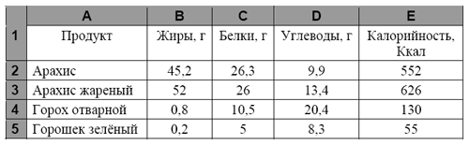
Задания части 2 по теме “ЭТ” в ОГЭ по информатике
19 В электронную таблицу занесли данные о калорийности продуктов. Ниже приведены первые пять строк таблицы. Всего в электронную таблицу были занесены данные по 1000 продуктам.
На основании данных, содержащихся в этой таблице, ответьте на два вопроса.
1. Сколько продуктов в таблице содержат меньше 7 г жиров и меньше 7 г белков? Запишите число этих продуктов в ячейку H2 таблицы.
2. Какова средняя калорийность продуктов с содержанием жиров более 50 г? Ответ на этот вопрос запишите в ячейку H3 таблицы с точностью не менее двух знаков после запятой.

Slide 17

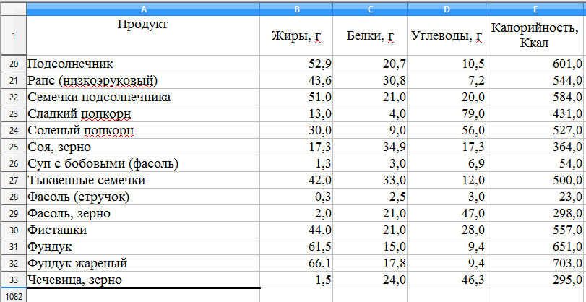
Домашнее задание

Slide 18
Домашнее задание
Задание на “4”
Напишите формулу, которая в столбце f, указывает продукцию с количеством жиров менее 50 г и углеводов менее 50 г.
Напишите формулу, вычисляющую среднюю калорийность продуктов, указанных в таблице.
Задание на “5”
Напишите формулу , которая вычисляет количество продуктов с содержанием менее 50 г углеводов и менее 50 г белков.
Напишите функцию, которая вычисляет среднюю калорийность продуктов с содержанием жиров менее 1 г.

